Slide 1
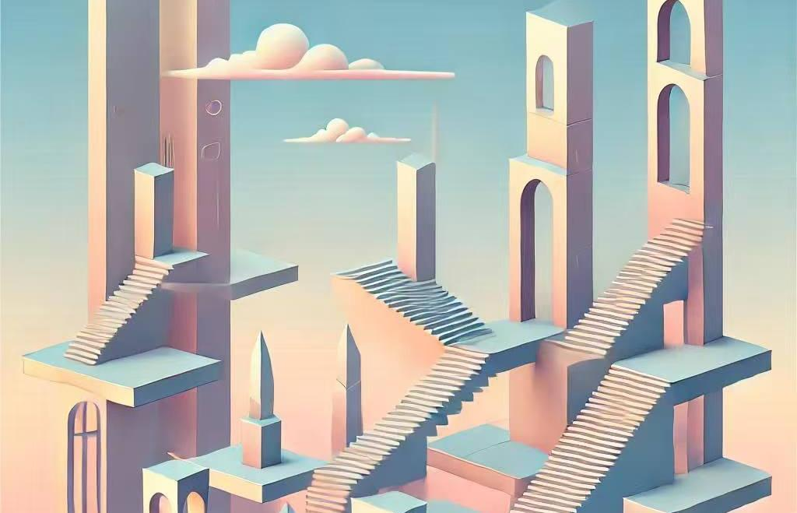
Monument Valley 纪念碑谷
这是一场救赎之旅...
Team member: Shuo Liu, Xiaoyu Jiang
2024.12.24

Slide 2

Chapter
视觉错觉 visual illusion
路径框 quad
优美的代码框架
极高的自主创作率
其他tricks

Slide 3
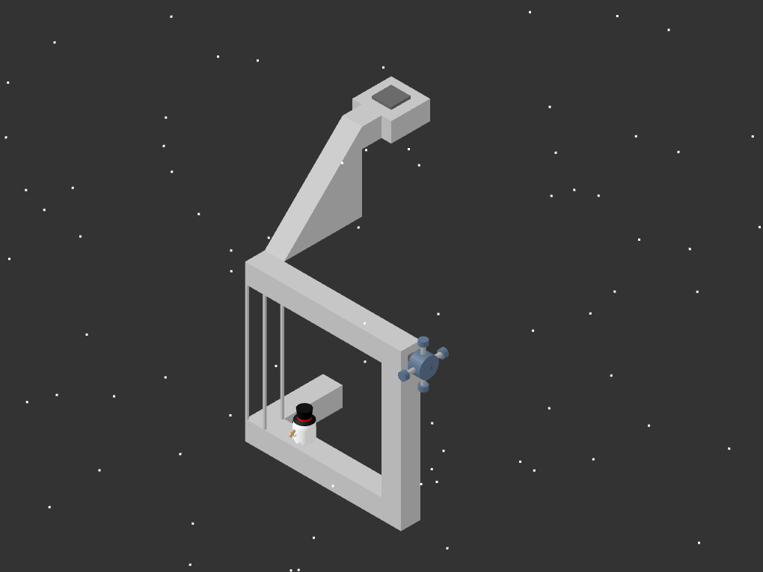
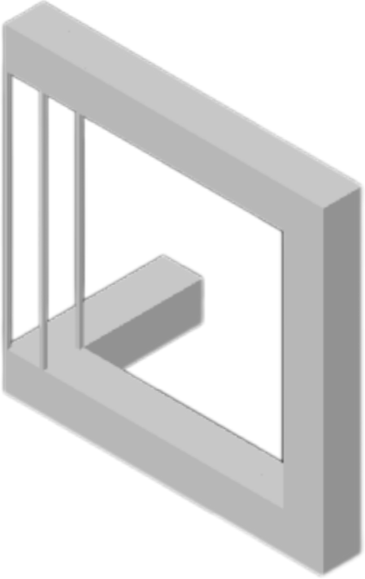
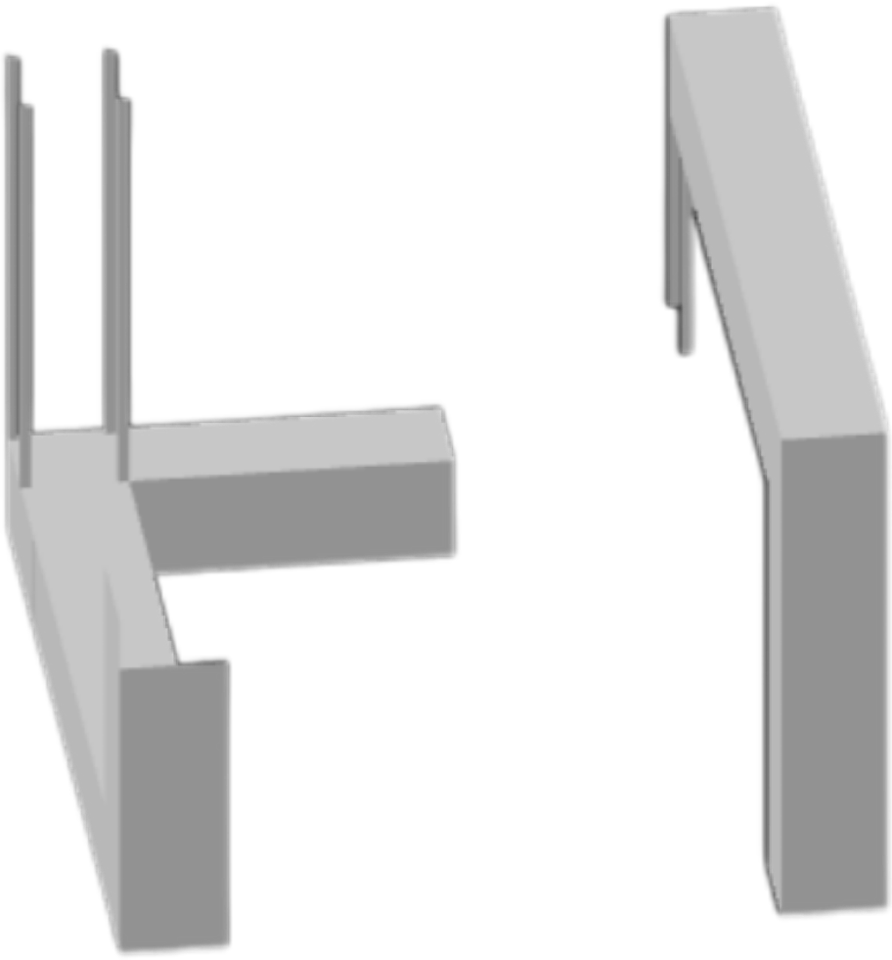
视觉错觉
玩家视角
视角沿y轴逆时针旋转90°后

Slide 4


视觉错觉——彭罗斯三角形
玩家视角
视角沿y轴顺时针旋转90°后

Slide 5
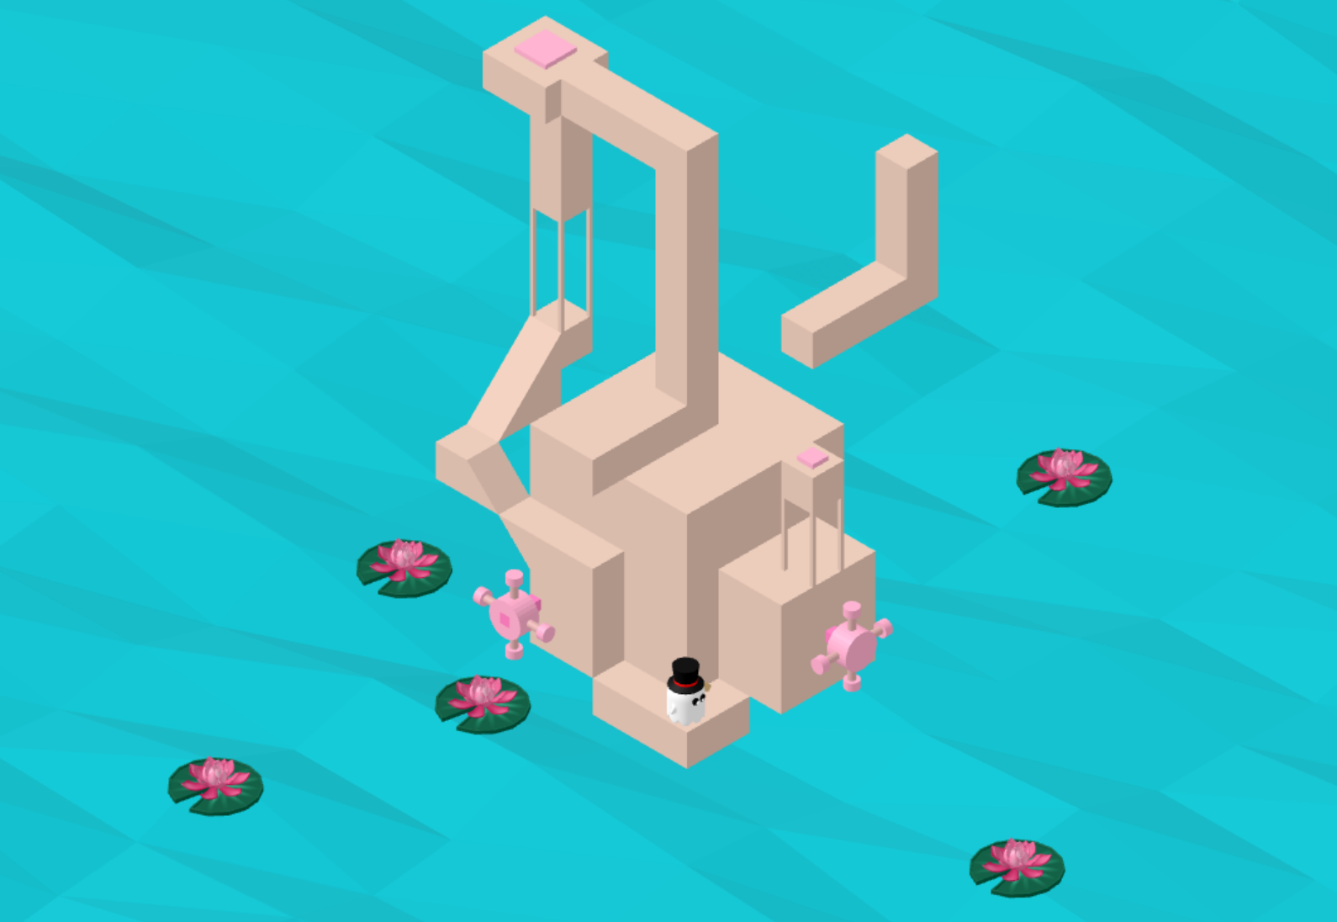


路径表面quad
绿色部分(quad)为角色可走表面，限制了角色运动的路径范围，同时不会受视觉错乱而改变实际位置，玩家点击位置需要在屏幕空间中实现quad的连通才可到达，在玩家视角中，我们隐去了该部分的颜色
屏幕空间相交的quad在三维空间可能间隔很远，因此需要实现瞬移逻辑，即走到两个quad相交边时须瞬移到对应点而非走过去

Slide 6
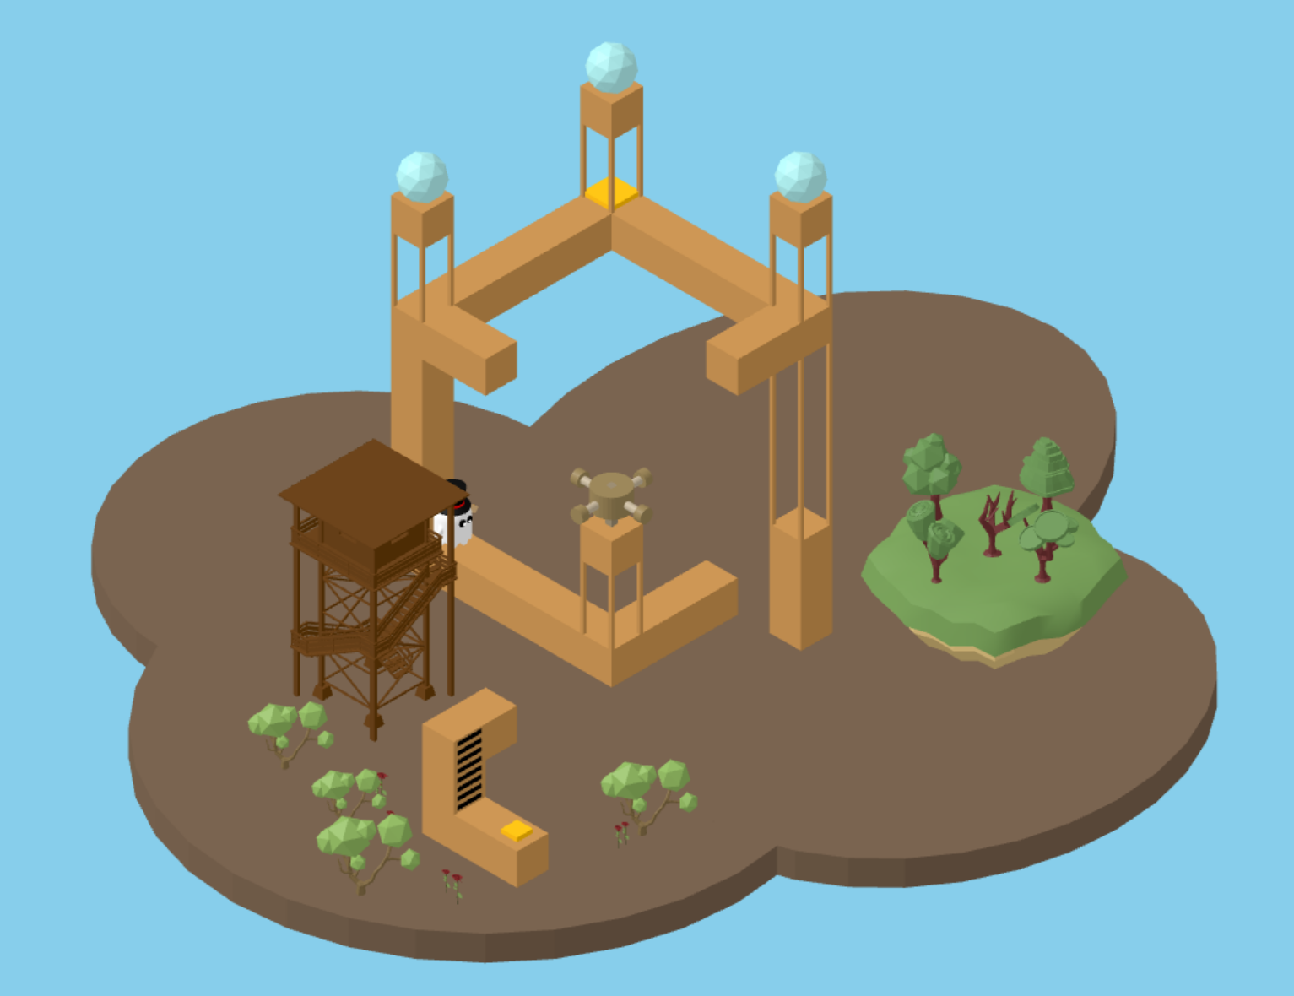
代码框架
Game
manager
scenemanager
levelmanager
objects
platform
surface
button
snow
signal
etc...
utils
audio
signal
level select box
etc...
rendering, core logics
modeling,animation,texture
helper functions

Slide 7
代码框架
Game
manager
scenemanager
levelmanager
objects
platform
surface
button
snow
signal
etc...
utils
audio
signal
level select box
etc...
rendering, core logics
modeling,animation,texture
helper functions

Slide 8
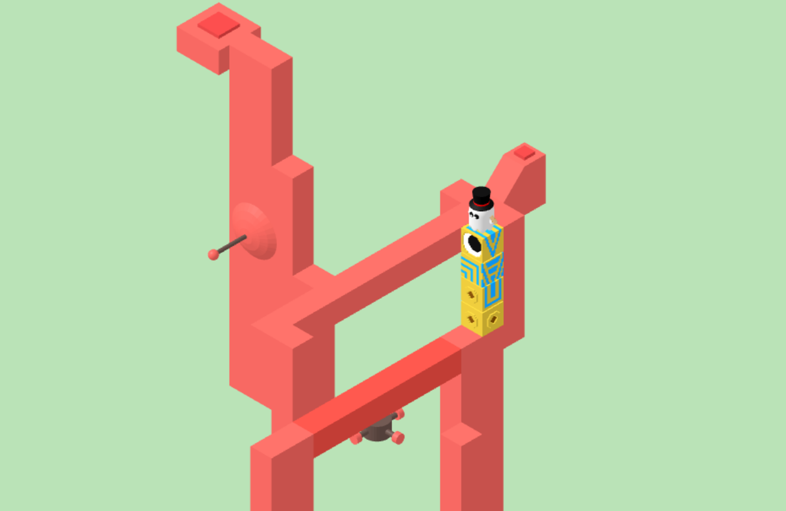
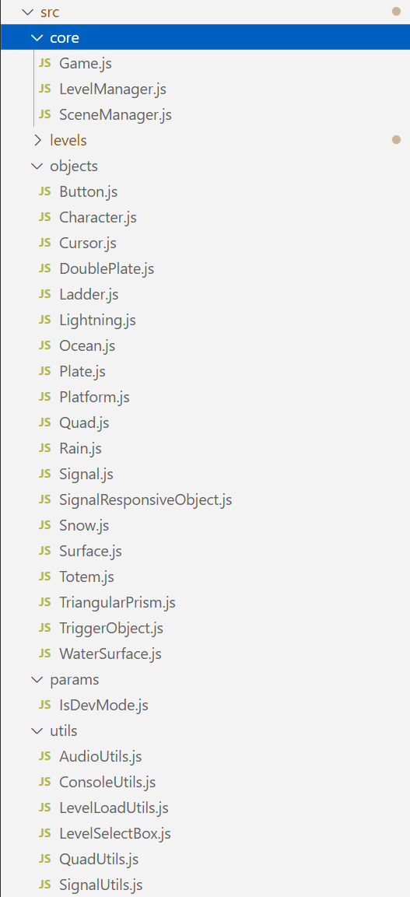

自主创作
manager
objects
大部分插入的三维模型，都是通过blender绘制渲染而成，并为其制作动画，例如按钮，装饰，选关模块等
代码并非改编自相关游戏的开源代码，我们选择从零开始，根据游戏需要创建自己的代码框架并不断完善

Slide 9
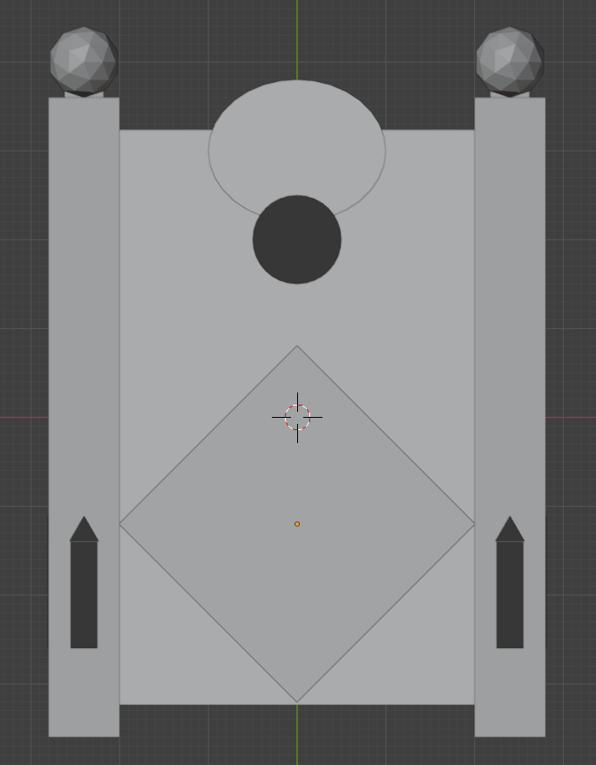
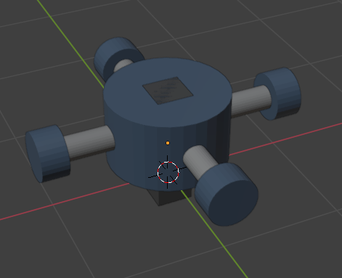
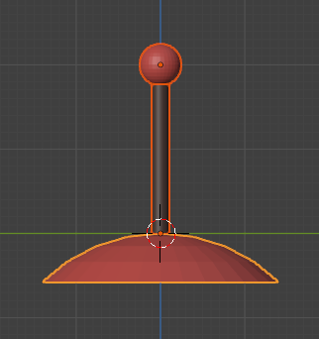
自主创作

Slide 10
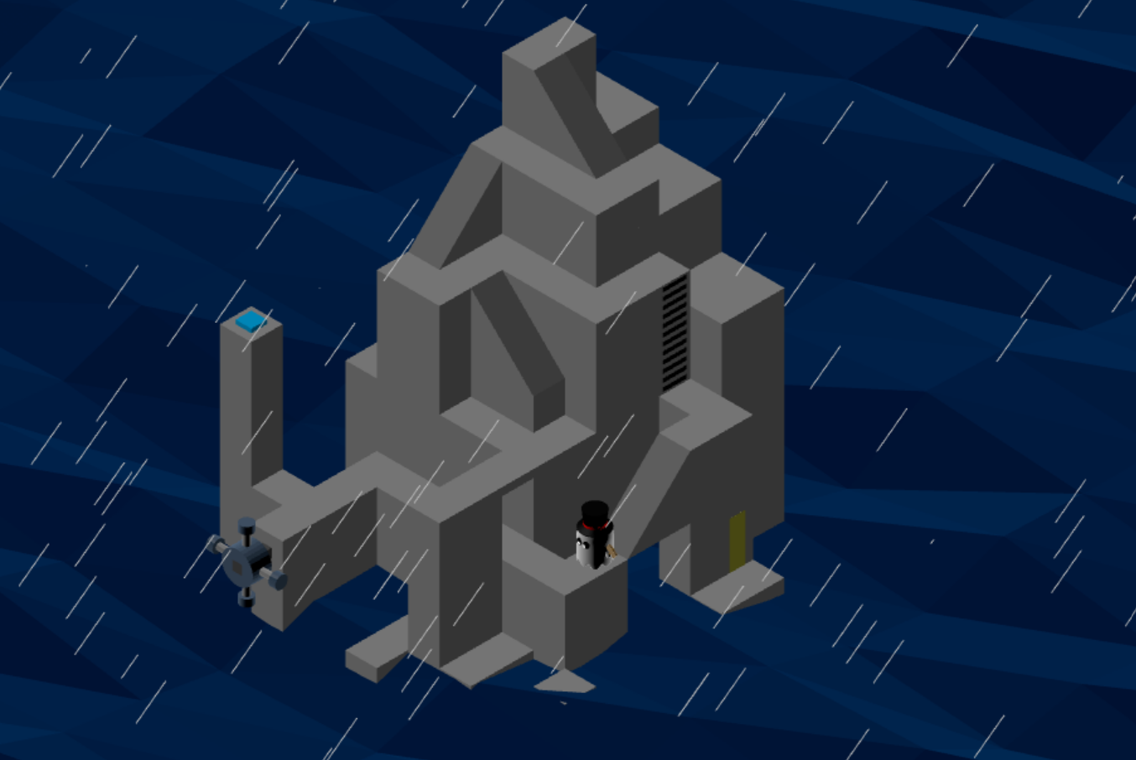
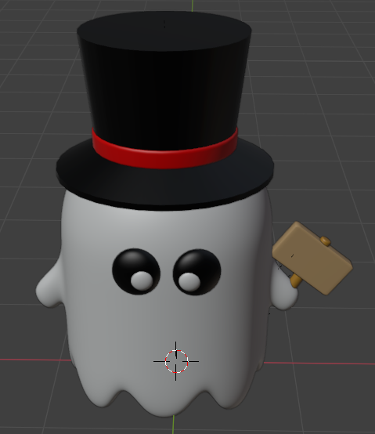
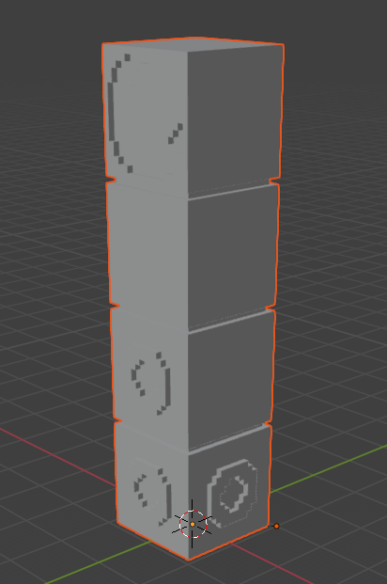
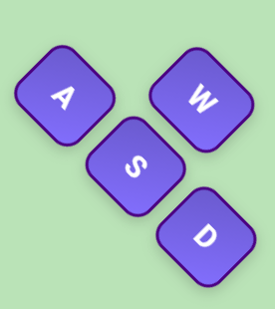

trick——two player
player1：ghost
mouse
player2：totem
keyboard

Slide 11
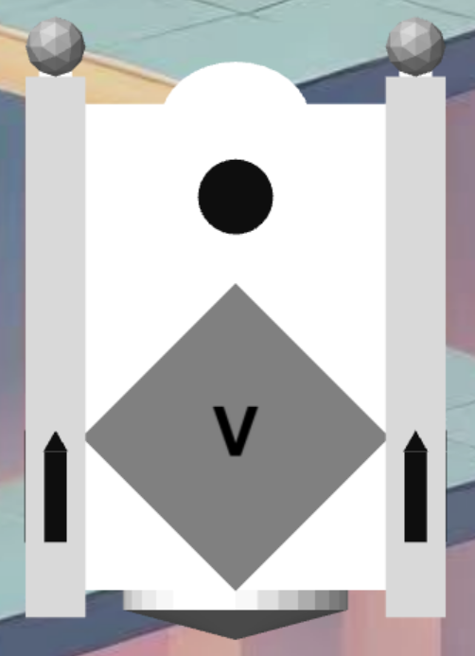
trick
我们实现了游戏在网页、平板、手机三方的适配
根据关卡场景的不同，搭配了贴合动画的音乐
为实现任意关卡，开发了新的游戏引擎

Slide 12
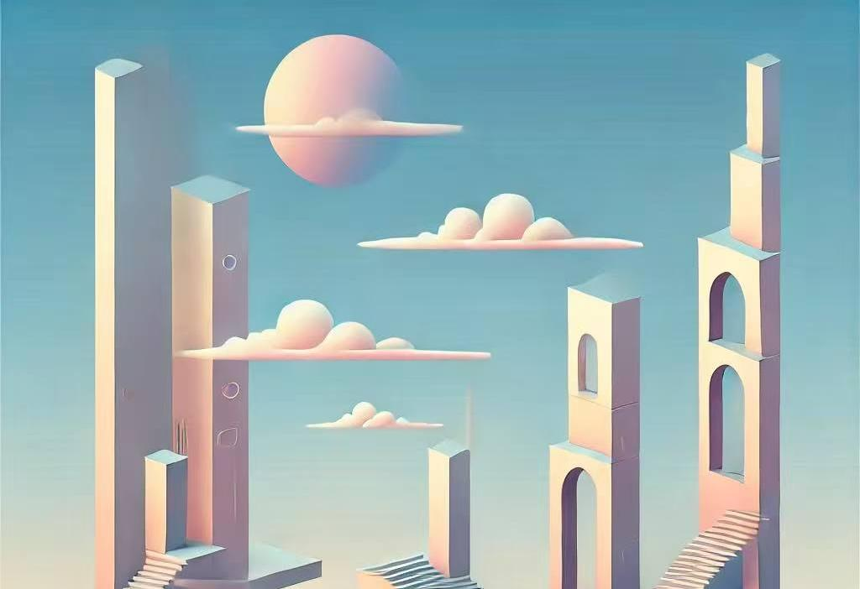
没有人是一座孤岛

